Slide 1
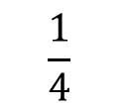
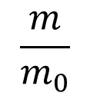
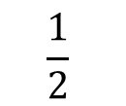
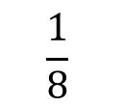
2.2 半衰期
1. 定义
原子核有半数发生衰变所需的时间--半衰期。
经过n个半衰期后剩余的质量
$$\frac{m}{m_{0}}$$
例：已知钍234的半衰期是24天，1g钍经过120天后还剩多少？
$$\frac{1}{2}$$
$$\frac{1}{4}$$
$$\frac{1}{8}$$
0
3.8d
7.6d
11.4d
t
以氡222经过α衰变变成钋218为例

Slide 2
2.不同的放射性元素，半衰期不同
核 | 半衰期 | 核 | 半衰期 | 核 | 半衰期
²¹⁶Ra ²⁰⁷Ra 自由中子 ¹⁹¹Au | 0.18μs 1.3s 12min 3.18h | ¹³¹I ⁶⁰Co ²²⁶Ra ¹⁴C | 8.04d 5.272a 1600a 5730a | ²³⁷Np ²³⁵U ²³⁸U ²³²Th | 2.14×10⁶a 7.04×10⁸a 4.46×10⁹a 1.4×10¹⁰a
3. 注意
“单个的微观事件是不可预测的”，所以，放射性元素的半衰期，描述的是统计规律。
半衰期的长短由核内部自身的因素决定，跟所处的化学状态和外部条件都没有关系。

Slide 3
2.2 人工放射性同位素
衰变是核的自发变化。能否人工控制原子核 变化，制造新元素？
1934年，约里奥－居里夫妇发现用α粒子轰击铝片可产生放射性磷 ，即
----人工放射性同位素第一例
天然放射性同位素不过40多种，而今天人工制造的放射性同位素已多达2000多种。
凡是用到射线时，都是用人工放射性同位素

Slide 4
2.3 探测与应用
1. 探测方法
曝光底片
电离
+或—
粒子源
发荧光
发荧光
光子

Slide 5
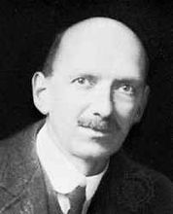
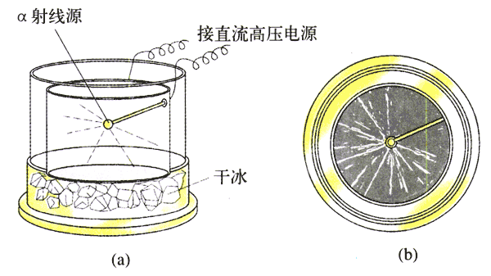
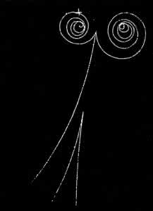
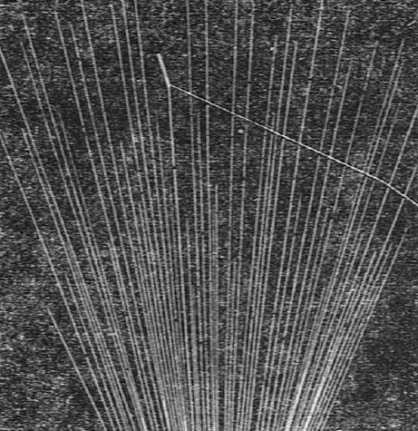
充满过饱和水蒸气或酒精蒸气
粒子径迹照片
威耳逊1912年提出云室
当有粒子飞过，使沿途的气体分子电离，过饱和酒精蒸气就会以这些离子为核心凝结成雾滴，于是显示出射线的径迹。

Slide 6
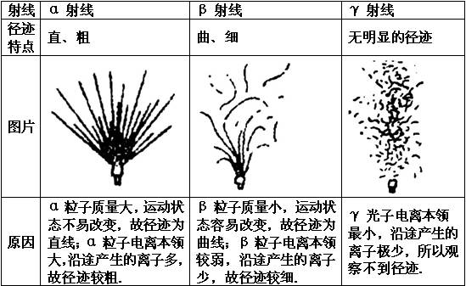
云室中的照片径迹特点以及成因
射线 | α射线 | β射线 | γ射线
径迹 | 直、粗 | 曲、细 | 无明显径迹
图片
原因 | α粒子的质量比较大，不易改变方向，故径迹为直线；由于它的电离本领大，沿途产生的离子多，所以它在云室中的径迹较粗 | β粒子质量小，易改变方向，故径迹为曲线；电离本领较弱，沿途产生的离子少，故径变较细的径迹较细。 | γ粒子的电离本领很小，沿途产生的离子极少，在云室中一般看不到它的径迹

Slide 7
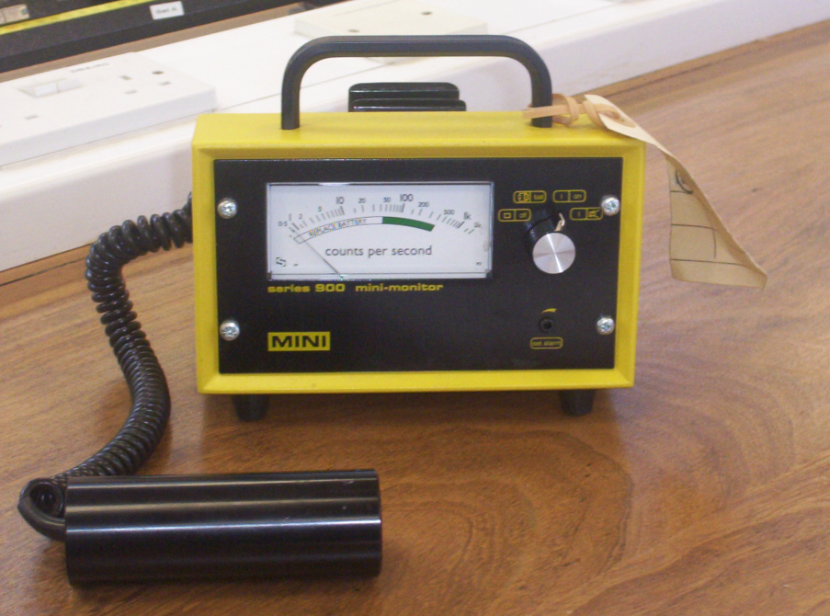
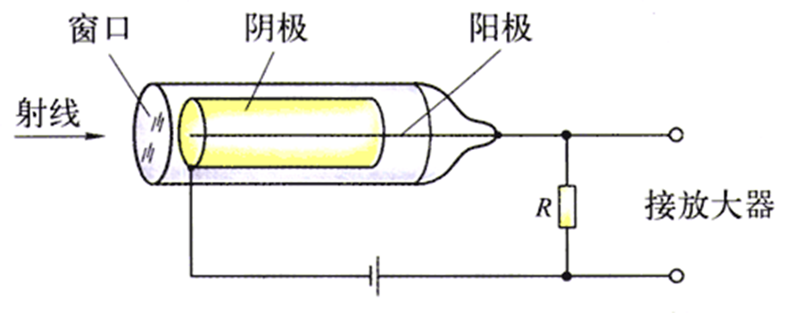
低压惰性气体
盖革-米勒计数器，1928年
当粒子进入铜管时，气体原子被电离，产生电子被加速。电子跟气体分子碰撞时，又使气体分子电离……这样，一个粒子进入管中可以产生大量电子。这些电子到达阳极，正离子到达阴极，在电路中就产生一次脉冲放电，利用电子仪器可以把放电次数记录下来。

Slide 8
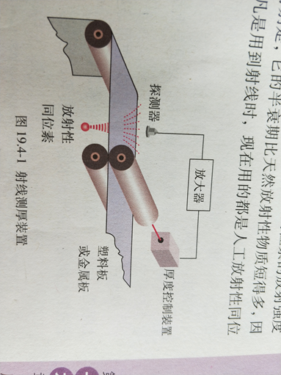

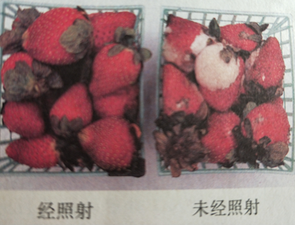
2. 放射性同位素应用
(1) 射线的种种应用
射线测厚
放射治疗
放射保鲜

Slide 9
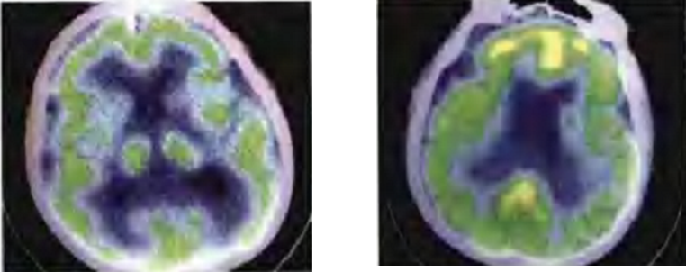
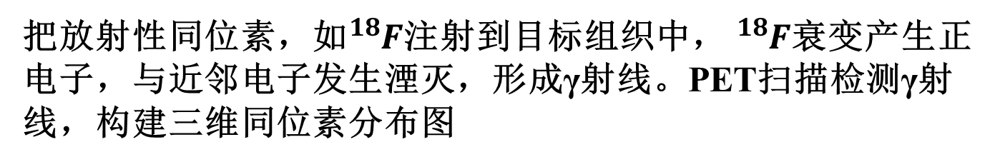
(2) 作为示踪原子
正电子断层扫描仪（PET）
把放射性同位素，如${}_{}^{18}F$注射到目标组织中， ${}_{}^{18}F$衰变产生正电子，与近邻电子发生湮灭，形成γ射线。PET扫描检测γ射线，构建三维同位素分布图
(3) 进行考古研究。利用放射性同位素碳14，判定出土木质文物的产生年代。

Slide 10
例3. 为测定某水库的存水量，将一瓶放射性同位素溶液倒入水库中，已知这杯溶液每分钟衰变8× 10⁷次，这种同位素半衰期为2天，该放射性同位素溶液在较短时间内与水库中水混合均匀。10天后从水库取出1m³的水，并测得每分钟衰变10次，求水库的存水量为多少？
解：设放射性同位素溶液质量为m₀，则10天后，剩余的质量为
每分钟衰变次数与同位素质量成正比，则有

Slide 11
小 结
一 、天然放射现象
1.定义：自发放出射线
2.3种射线的性质及其比较
二、 原子核的衰变
1.定义：原子核放出 α粒子、β粒子，变成另一种原子核
2.衰变规律：电荷数，质量数守恒。
α衰变：
β衰变:
γ衰变：辐射伴随α 衰变和β衰变，不引起原子核的变化 。
三 、半衰期
1.定义：放射性元素的原子核有半数发生衰变所需的时间。
2.规律：m=(1/2)^{n}m₀，统计性
3.决定因素：原子核的内部决定，与元素的种类有关。
α射线：氦核，电离本领强，穿透本领弱
β射线：电子，电离本领较强，穿透本领较强
γ射线：光子，电离本领弱，穿透本领强

Slide 12
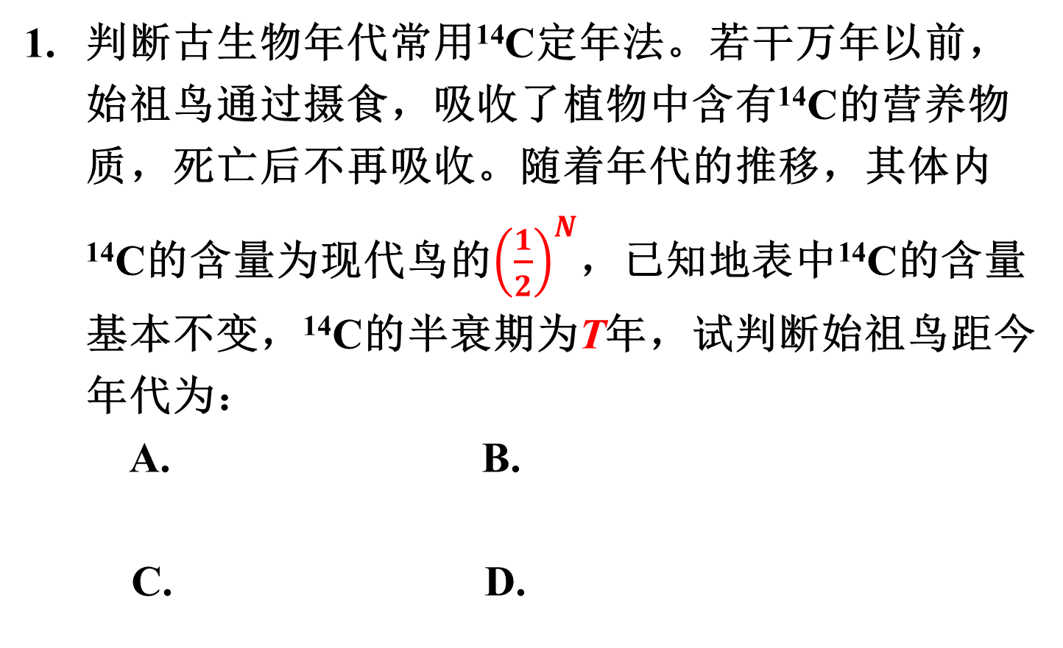
小测验
判断古生物年代常用¹⁴C定年法。若干万年以前，始祖鸟通过摄食，吸收了植物中含有¹⁴C的营养物质，死亡后不再吸收。随着年代的推移，其体内¹⁴C的含量为现代鸟的${\left(\frac{1}{2}\right)}^{N}$，已知地表中¹⁴C的含量基本不变，¹⁴C的半衰期为T年，试判断始祖鸟距今年代为：
A. B.
C. D.
D

Slide 13
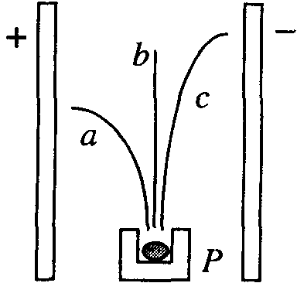
2. 图中P为放在匀强电场中的天然放射源，其放出的射线 在电 场的作用下分成a、b、c三束，以下判断正确的是
A．a为α射线、b为β射线
B．a为β射线、b为γ射线
C．b为γ射线、C为α射线
D．b为α射线、C为γ射线
BC

Slide 14
3. 本题中用大写字母代表原子核，E经α衰变成为F，再经β衰变成为G，再经α衰变成为H。上述系列衰变可记为下式：
另一系列衰变如下：
已知P和F是同位素，则（ ）
A.Q和G是同位素，R和H是同位素
B.R和E是同位素，S和F是同位素
C.R和G是同位素，S和H是同位素
D.Q和E是同位素，R和F是同位素
B

Slide 15
4. 在垂直于纸面的匀强磁场中，有一原来静止的原子核，该核衰变后，放出的带电粒子和反冲核的运动轨迹分别如图中a、b所示，由图可以知（ ）
A.该核发生的α衰变
B.该核发生的β衰变
C.磁场方向一定垂直纸面向里
D.磁场方向向里还是向外不能判定
BD
a
b

Slide 16
5．完成核反应方程： Th→ Pa＋ 。 衰变为 的半衰期是1.2分钟，则64克 经过6分钟还有 克尚未衰变。
2

